Slide 1
CIC 116653 Introdução à Inteligência Artificial Turma A, 02/2021
PPGInf - CIC/UnB
Prof. Li Weigang
weigang@unb.br

Slide 2
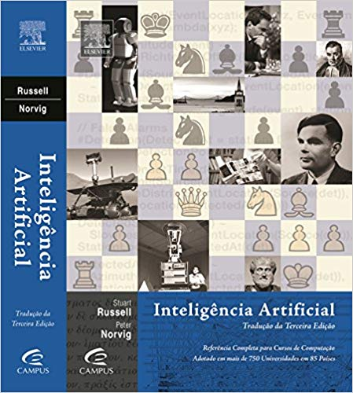

Busca heurística (ou informada)
Material:
Agentes inteligentes (Cap. 1 e 2)
Capítulo 4 – Russell & Norvig
Seções 4.1, 4.2 e 4.3
Contato:
weigang@unb.br
weigangbr@gmail.com
Página web:
https://cic.unb.br/~weigang/
Introdução à Inteligência Artificial – IIA, 2020

Slide 3
Busca heurística (ou informada)
Introdução à Inteligência Artificial – IIA, 2020

Slide 4
Busca heurística (ou informada)
Estima qual o melhor nó da fronteira a ser expandido com base em funções heurísticas ⇒ conhecimento
Estratégia de busca:
Melhor escolha (best-first search),
Busca gulosa
A*
Busca com limite de memória
Busca com melhora iterativa
Direção de busca: idem à busca cega

Slide 5
Busca heurística (ou informada)
As estratégias de busca exaustiva ...
encontram soluções para problemas pela geração sistemática de novos estados, que são comparados ao objetivo
... são ineficientes na maioria dos casos
São capazes de calcular apenas o custo de caminho do nó atual ao nó inicial (função g), para decidir qual o próximo nó da fronteira a ser expandido ...
mas não necessariamente conduz a busca na direção do objetivo (olha só para o passado)
Exemplo: barco perdido
Não se considera o oceano inteiro: correntes marítimas, vento, etc...

Slide 6
Busca heurística (ou informada)
Estratégias de busca heurística utilizam conhecimento específico do problema na escolha do próximo nó a ser expandido e aplicam uma função de avaliação a cada nó na fronteira do espaço de estados
Essa função estima o custo de caminho do nó atual ao objetivo mais próximo utilizando uma função heurística
Qual dos nós supostamente é o mais próximo do objetivo?

Slide 7
Busca heurística (ou informada)
Função heurística h(n)
Estima o custo do caminho entre o nó n e o objetivo
Depende o problema
Exemplo: Encontrar a rota mais barata entre Arad e Bucharest
h_{dd}(n) = distância direta entre o nó n e o nó final.
Como escolher uma boa função heurística?
Deve ser admissível i.e., nunca superestimar o custo real da solução
Distância direta (h_{dd}) é admissível porque o caminho mais curto entre dois pontos é sempre uma linha reta

Slide 8
Busca heurística (ou informada)
Busca pela melhor escolha
Busca genérica onde o nó de menor custo “aparente” na fronteira do espaço de estados é expandido primeiro
Duas abordagens básicas:
Busca Gulosa (Greedy search)
Algoritmo A*

Slide 9
Busca heurística (ou informada)
Busca Gulosa
Semelhante à busca em profundidade com backtracking
Tenta expandir o nó mais próximo ao nó final com base na estimativa feita pela função heurística h.
Custo de busca é minimizado
Não expande nós fora do caminho
Escolhe o caminho mais econômico à primeira vista

Slide 10
Busca heurística (ou informada)
Busca Gulosa
Não é ótima... (semelhante à busca em profundidade)
Só olha para o futuro!
... nem é completa
Pode entrar em “loop” se não detectar a expansão de estados repetidos
Pode tentar desenvolver um caminho infinito
Custo de tempo e memória: O(b^{d})
Guarda todos os nós expandidos na memória

Slide 11
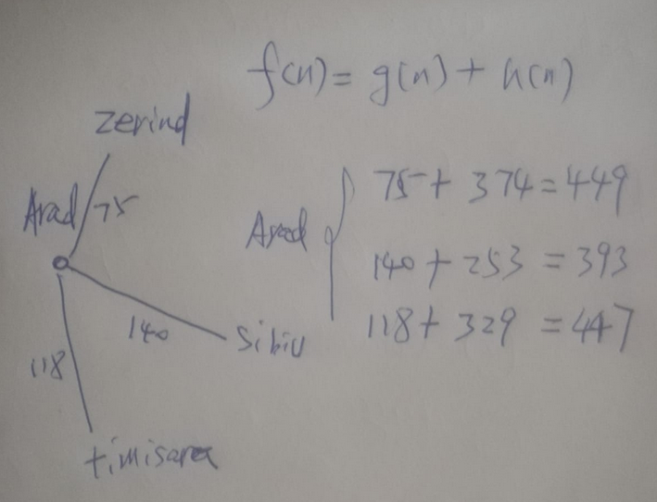
Busca heurística (ou informada)

Slide 12
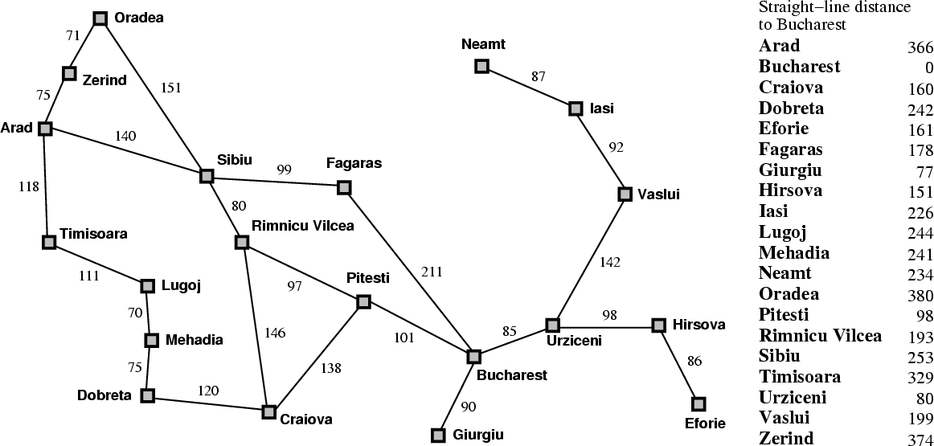
Busca heurística (ou informada)
Busca Gulosa
Distância em linha reta para Bucharest:

Slide 13
Busca heurística (ou informada)
Algoritmo A*
Tenta minimizar o custo total da solução combinando:
Busca Gulosa: Econômica, porém não é completa nem ótima
Busca de Custo Uniforme: Ineficiente, porém completa e ótima
Função de avaliação: f(n) = g(n) + h(n)
g(n) = distância de n ao nó inicial e
h(n) = distância estimada de n ao nó final
A* expande o nó de menor valor de f na fronteira do espaço de estados
Olha o futuro sem esquecer do passado!
Se h é admissível, f(n) nunca irá superestimar o custo real da melhor solução através de n
(Neste caso, pode-se encontrar a rota de fato mais curta entre Arad e Bucarest)

Slide 14
Busca heurística (ou informada)
Algoritmo A*
Distância em linha reta para Bucharest:
449
75 + 374
239
239 + 178
220
140 + 253
417
118 + 329
393
220 + 193
447
413
317
317 + 98
418
366
415
455
496
336 + 160

Slide 15
Busca heurística (ou informada)
Algoritmo A*
O algoritmo é monotônico
O custo de cada nó gerado no mesmo caminho nunca diminui
Mas pode haver problemas: f(n’) < f(n), onde n é o pai de n’
f(n) = g(n) + h(n) = 3 + 4 = 7
f(n’) = g(n’) + h(n’) = 4 + 2 = 6
Para se garantir a monotonicidade de f:
f(n’) = max(f(n), g(n’) + h(n’))
..., uma vez que todo caminho que passa por n’ passa também por n’ (seu pai),
Semelhante à busca em largura
... mas ao invés de geração (profundidade) da árvore, o que conta é o contorno f = g + h

Slide 16
Busca heurística (ou informada)
Algoritmo A*
É completa e ótima
Como a busca em largura, ...
Custo de memória: O(b^{d})
... guarda todos os nós expandidos na memória, o que é um problema bem mais grave do que o tempo de busca
É otimamente eficiente
Não existe algoritmos expandindo menos nós com a mesma f
Custo de tempo:
Exponencial com o comprimento da solução, porém boas funções heurísticas diminuem significativamente esse custo
|h(n) - h*(n)| ≤ O(log h*(n)) onde h* custo real

Slide 17
Heurística Admissível
Uma heurística h(n) é admissível se para cada nó n,
h(n) ≤ h*(n), onde h*(n) é o custo verdadeiro de alcançar o estado objetivo a partir de n.
Uma heurística admissível nunca superestima o custo de alcançar o objetivo, isto é, ela é otimista.
Exemplo: h_{DLR}(n) (distância em linha reta nunca é maior que distância pela estrada).
Teorema: Se h(n) é admissível, A* usando algoritmo BUSCA-EM-ARVORE é ótima.

Slide 18
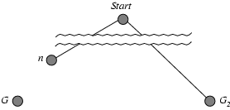
Prova que A* é ótima com heurística admissível
Assuma um nó objetivo não-ótimo G₂, e seja C* o custo da solução ótima. Então, como G₂ não é ótimo e h(G₂) = 0, sabemos que:
f(G₂) = g(G₂) + h(G₂)
= g(G₂) > C*
Considere qualquer nó de borda n que esteja num caminho de solução ótimo. Se h(n) não superestimar o custo de completar o caminho de solução, então: f(n) = g(n) + h(n) ≤ C*.

Slide 19
Prova que A* é ótima com heurística admissível (cont.)
Logo, se f(n) ≤ C* < f(G₂), G₂ não será expandido e A* deve retornar uma solução ótima.
Isso vale para busca em árvore, para outras estruturas de busca pode não valer.
Na busca em grafos temos que assegurar que o caminho ótimo para qualquer estado repetido seja o primeiro a ser seguido.
Requisito extra para h(n): consistência

Slide 20
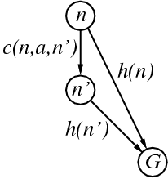
Consistência (ou monotonicidade)
Uma heurística é consistente (ou monotônica) se para cada nó n, cada sucessor n' de n gerado por qualquer ação a,
h(n) ≤ c(n,a,n') + h(n')
Se h é consistente, temos
f(n') = g(n') + h(n')
= g(n) + c(n,a,n') + h(n')
≥ g(n) + h(n)
= f(n)
Isto é, f(n) is não-decrescente ao longo de qualquer caminho.
Teorema: Se h(n) is consistente, A* usando BUSCA-EM-GRAFOS é ótima.

Slide 21
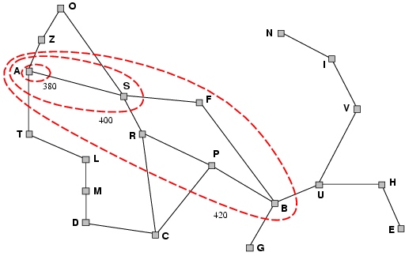
A* é ótima com heurística consistente
A* expande nós em ordem crescente de valores de f.
Gradualmente adiciona “contornos" de nós.
Contorno i tem todos os nós com f=f_{i}, onde f_{i} < f_{i+1}
Se h(n)=0 temos uma busca de custo uniforme ⇒ círculos concêntricos.
Quanto melhor a heurística mais direcionados ao objetivo serão os círculos

Slide 22
Propriedades da Busca A*
Completa? Sim (a não ser que exista uma quantidade infinita de nós com f ≤ f(G) )
Tempo? Exponencial no pior caso
Espaço? Mantém todos os nós na memória
Ótima? Sim
Otimamente eficiente
Nenhum outro algoritmo de busca ótimo tem garantia de expandir um número de nós menor que A*. Isso porque qualquer algoritmo que não expande todos os nós com f(n) < C* corre o risco de omitir uma solução ótima.

Slide 23

Exemplo: Heurísticas Admissíveis
Para o quebra-cabeça de 8 peças:
h₁(n) = número de peças fora da posição = 1+1+1+1+1+1+1+1+1=9
h₂(n) = distância “Manhattan” total (para cada peça calcular a distância em “quadras” até a sua posição) = 3+1+2+2+2+3+3+2+2
2 D
5 Dire
6 E
3 U

Slide 24
Medindo a qualidade de uma heurística
Fator de ramificação efetiva
A* gera N nós
Profundidade da solução é d
Supondo uma árvore uniforme, podemos calcular o fator de ramificação efetiva b* a partir de

Slide 25
Exemplo: Quebra-cabeça de 8 peças

Slide 26
Dominância
h₂ é melhor que h₁ e muito melhor que a busca por aprofundamento iterativo.
h₂ é sempre melhor que h₁ pois
h₂ domina h₁
Como ambas heurísticas são admissíveis, menos nós serão expandidos pela heurística dominante.
Escolhe nós mais próximos da solução.

Slide 27
Como criar heurísticas admissíveis?
A solução de uma simplificação de um problema (problema relaxado) é uma heurística para o problema original.
Admissível: a solução do problema relaxado não vai superestimar a do problema original.
É consistente para o problema original se for consistente para o relaxado.

Slide 28
Exemplo: Quebra-cabeça de 8 peças
h₁ daria a solução ótima para um problema “relaxado” em que as peças pudessem se deslocar para qualquer lugar.
h₂ daria a solução ótima para um problema “relaxado” em que as peças pudessem se mover um quadrado por vez em qualquer direção.

Slide 29
Como criar heurísticas admissíveis?
Usar o custo da solução de um subproblema do problema original.
Calcular o custo da solução exata sem se preocupar com os *
Limite inferior do custo do problema completo

Slide 30
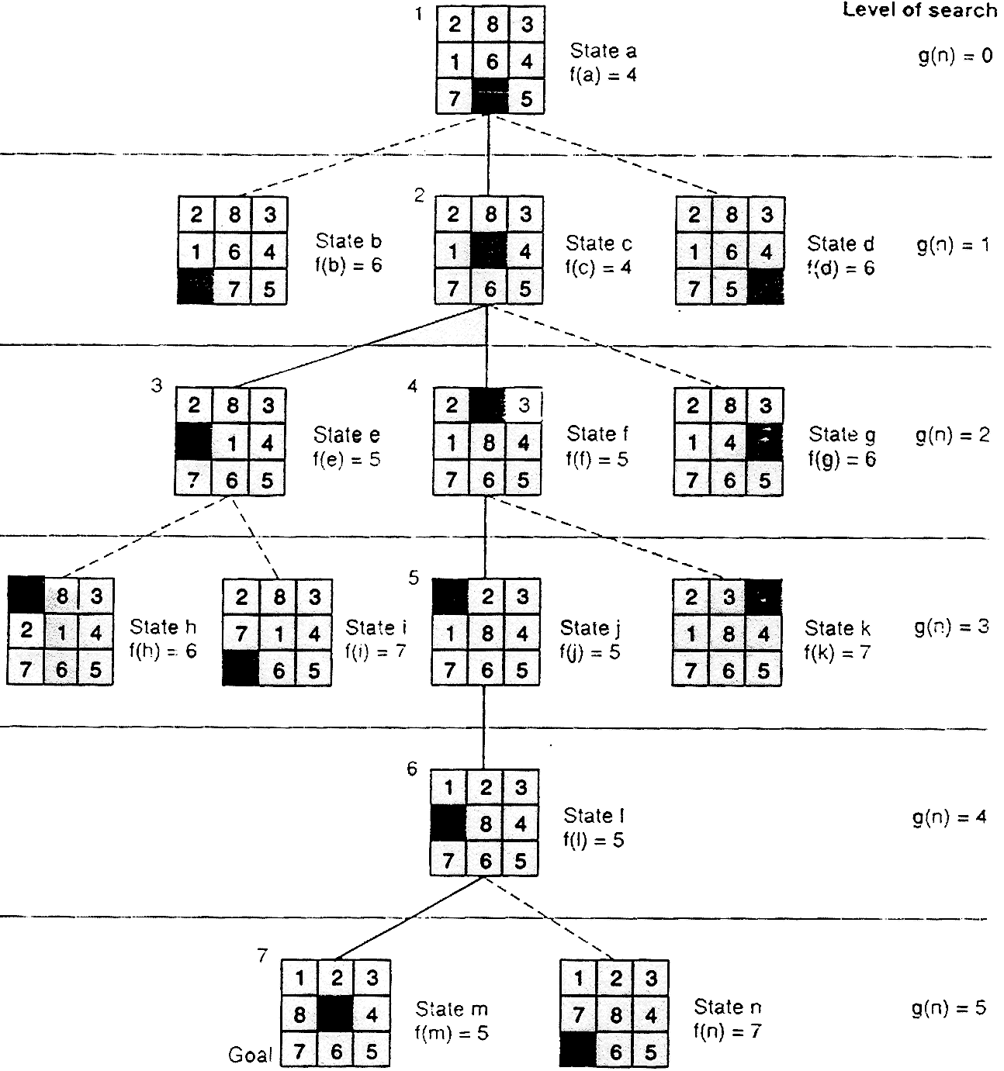
Como definir uma função heurística?
Relaxamento do problema
Exemplo: jogo dos 8 números
h₁ = 5
h₂ = 6
h₁ = 3
h₂ = 5
h₁ = 5
h₂ = 6
h₁ = 3
h₂ = 5
h₁ = 3
h₂ = 3
h₁ = 4
h₂ = 5
h₁ = 2
h₂ = 2
h₁ = 4
h₂ = 4
Solução

Slide 31
Como definir uma função heurística?
É sempre melhor usar uma função heurística com valores mais altos, contanto que ela seja admissível
Isto traz mais informação na escolha do operador
Exemplo: h₂ melhor que h₁
h_{i} domina h_{k} ⇒ h_{i}(n) ≥ h_{k}(n), ∀n no espaço de estados
Exemplo: h₂ domina h₁ no exemplo anterior
Se existem muitas funções heurísticas para o mesmo problema e nenhuma delas domine as outras, usa-se uma heurística composta
Exemplo:h (n) = max(h₁(n), h₂(n),…,h_{m}(n))
Assim, h é admissível e domina cada função h_{i}

Slide 32
Como definir uma função heurística?
Qualidade da função heurística
Medida através do fator de expansão efetivo (b*)
N = 1 + b* + (b*)² + ... + (b*)^{d} , onde
N = total de nós expandidos para uma instância de problema
d = profundidade da solução
Mede-se empiricamente a qualidade de h a partir do conjunto de valores experimentais de N e d
Se o custo de execução da função heurística for maior do que expandir nós, então ela não deve ser usada
Uma boa função heurística deve ser eficiente e econômica

Slide 33
Considerações finais
Qualidade da função heurística
Solução de problemas usando técnicas de busca heurística:
Dificuldades em definir e usar a função de avaliação
Não consideram conhecimento genérico do mundo (ou “senso comum”)
Função de avaliação
compromisso entre tempo gasto na seleção de um nó e redução do espaço de busca
Achar o melhor nó a ser expandido a cada passo pode ser tão difícil quanto o problema da busca em geral

